Slide 1
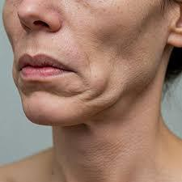
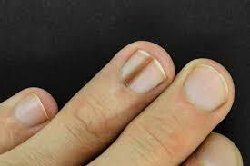
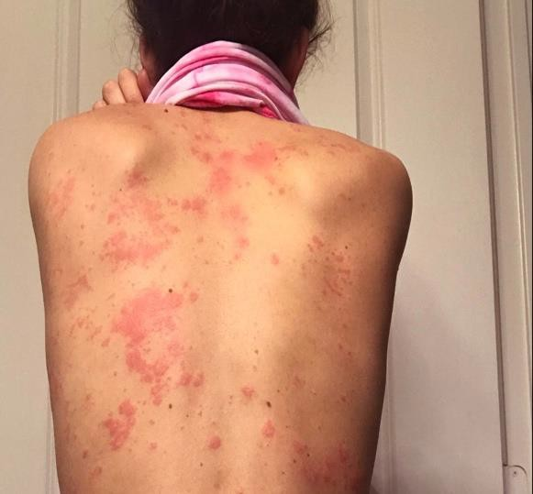

Dermatologie en première ligne : reconnaître, décider et intervenir en pharmacie
Voir au-delà de la peau
Réjean Lemay, Pharm.D., C.P.H., M.B.A.
18 mars 2026

Slide 2
Divulgation de conflits d’intérêts
Conférencier/consultant:
Mantra Pharma Inc, Orimed Pharma Inc.
Médecins francophones du Canada
Comités d’experts INESSS
Propriété d’action : aucune
Subventions de recherche : aucune
J’ai reçu des honoraires de la Fédération des pharmaciens du Québec (FPQ) pour
cette conférence

Slide 3

Objectifs d’apprentissage
Décrire les lésions cutanées indicatrices de maladies systémiques et les intégrer dans une démarche d’évaluation clinique rigoureuse en pharmacie.
Appliquer une méthode de triage clinique adaptée à la pratique de première ligne, permettant d’intervenir efficacement auprès des patients présentant des manifestations dermatologiques.
Exercer adéquatement la prescription autonome, incluant la
sélection du traitement, l’ajustement et le suivi.
Reconnaître ses limites professionnelles et déterminer les situations nécessitant l’orientation du patient vers un médecin ou un autre intervenant de la santé.

Slide 4

4

Slide 5
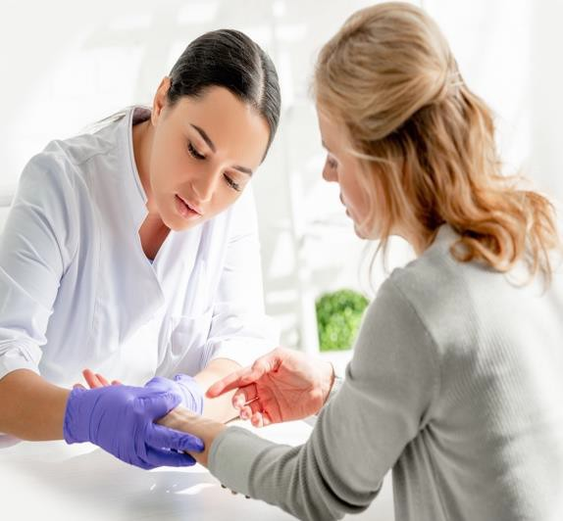
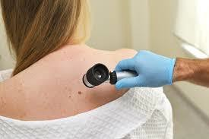

Le pharmacien est souvent le premier professionnel consulté
15-20 % des consultations en pharmacie concernent la peau La peau = organe visible de maladies invisibles

Slide 6

Signes cutanés et maladies systémiques
Certaines maladies systémiques graves se manifestent initialement par des signes cutanés. Une mauvaise interprétation peut entraîner :
un retard diagnostique,
une prise en charge inappropriée,
des conséquences cliniques majeures,

Slide 7
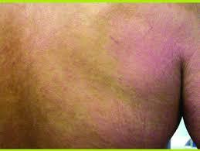
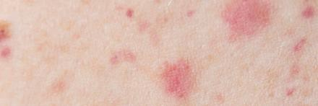
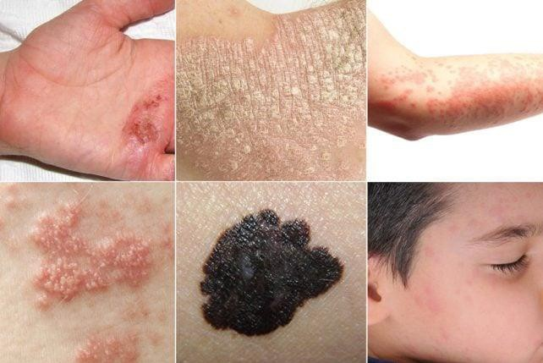
Dermatologie : une gravité parfois sous-estimée
Les manifestations cutanées débutent
souvent de façon légère à modérée
Une aggravation rapide est possible
en quelques jours ou semaines
Certaines atteintes cutanées peuvent être le premier signe d’une maladie systémique
Importance d’une surveillance étroite
et d’une réévaluation précoce
Message clé :
En dermatologie, une présentation initialement peu sévère ne doit jamais faire sous-estimer le risque évolutif.

Slide 8
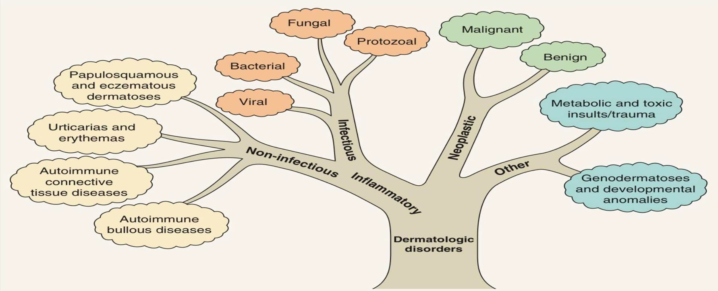
Classification des affections dermatologiques

Slide 9
Collecte de renseignements en pharmacie - Dermatologie
Évaluation initiale du patient
Facteurs psychosociaux à considérer
Histoire du patient
Barrières linguistique et niveau de compréhension
Différences
culturelles
Contexte socio-économique et financier
Addictions (alcool, drogues, tabac)
Aigu ou non aigue
Motif/plainte principale
ATCD
Histoire de la plainte actuelle
Communication non verbale: État général, inconfort, anxiété, lésions visibles
Conclusion de l’entretien :
Synthèse des informations recueillies
Orientation vers le médecin ou IPS si signes de gravité ou doute
d’impression diagnostique

Slide 10
Collecte de renseignements: méthodes
10
Méthode des « 7 dimensions »
Méthode PQRSTU
P – Palliatif/Provoquer par
Q – Qualité/Quantité
R – Région/Irradiation
S – Symptômes associés
T – Temps
U – ‘’Understanding’’
Méthode « PASS ONE® »
® Méthode des Dr. V.Smit & R, Snijders pour l’examen physique en dermatologie.

Slide 11
Collecte de renseignements Quand – où – comment ?
11
Où? : Début localisée une seule lésion, région circonscrite, zone exposée versus zone non couvert, microtraumatismes fréquents?, Site de chaleur importants (macération), Site découvert lors du sommeil?
Comment ? ATCD, épisodes semblables, Résolution spontanée, traitement utilisé ou ‘’emprunté d’un ami’’
Quand ? : début brutal ou
progressif

Slide 12
Méthode PASS ONE® modifiée Description dermatologique des lésions
12
 | Critère | Définition | Exemples
P – Place | Localisation | Zone anatomique atteinte, latéralité, caractère localisé ou diffus | Cuir chevelu, visage, plis inguinaux, tronc ; unilatéral / bilatéral
A – Arrangement | Disposition | Manière dont les lésions sont organisées entre elles | Isolées, groupées, en nappes, linéaires, en anneau, en bouquet
S – Size | Taille | Dimension des lésions (mm ou cm) | Papule de 3 mm ; plaque de 5 cm
S – Shape | Forme | Forme géométrique globale de la lésion | Ronde, ovale, polycyclique, annulaire
O – Outline | Contours | Limites de la lésion par rapport à la peau saine | Nets, flous, irréguliers, festonnés
N – Nuance | Couleur | Couleur dominante ou variations chromatiques | Érythémateuse, hypopigmentée, hyperpigmentée, violacée
E – Efflorescence | Types de lésions cutanées | Type morphologique de la lésion dermatologique (primaire ou secondaire) | Macule, papule, plaque, vésicule, pustule, squame, croûte
N – Nombre | Quantité | Nombre de lésions observées | Lésion unique ; lésions multiples (>10)
E – Évolution | Temps | Mode d’apparition et évolution dans le temps

Slide 13






















Cueillette de renseignements
Âge, état de santé, symtômes systémiques associés
Taille et poids
Prise de médicaments (Rx, MVL, PSN)
Facteurs déclencheurs
Êtes-vous allé à l’étranger récemment? Si oui, à quel
endroit?
Apparence des lésions
Vaccination
Aspect initial
Évolution et aspect actuel des lésions
Localisation des lésions
Symptômes subjectifs : prurit, douleur, sensibilité,
sensation de brûlure

Slide 14






Cueillette de renseignements
Contact infectieux
Maladie endocrinienne (thyroïde, diabète)
Contexte psychosocial (type d’emploi, milieu de
vie, stresseurs du quotidien)
Tabac (paquets-années, nb de cigarette/jour,
exposition à la fumée secondaire)
Alcool, drogues Activité physique Alimentation
Sommeil (prurit réveille la nuit- gale, lichen plan)

Slide 15









Évaluation de l’état physique : dermatologie
15
Introduction Examen
Expliquer l’examen et obtenir le
consentement
Inspection générale
(état général, peau visible, confort du patient)
Lavage des mains
Signes vitaux (si indiqués)
Utilisation des EPI (si nécessaire)
Examen ciblé dermatologique
(lésions, distribution, PASS ONE)
Respect de l’intimité
Exposer uniquement la zone à examiner
Examen par système, si pertinent

Slide 16
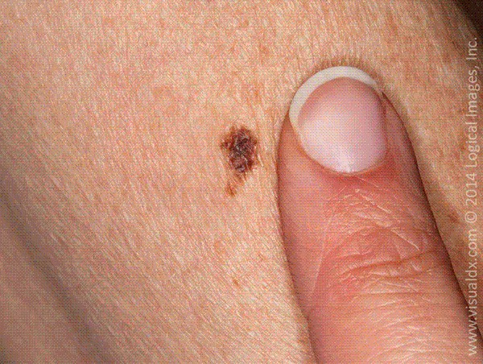
Palpation: ce que la main révèle
16
Chaleur
Douleur
Induration
Fluctuation
Douleur disproportionnée = drapeau rouge

Slide 17

Chronologie
17
Aigu (<72 h)
Subaigu
Chronique
Évolution rapide ou progressive

Slide 18
Contexte réglementaire et risques cliniques
18
Cadre réglementaire
Évaluation de l’état physique
Prise en charge de dermatoses simples, typiques, non compliquées
Obligation d’identifier les drapeaux rouges
Responsabilité professionnelle =
Erreurs fréquentes :
traiter une infection profonde comme un eczéma
masquer une maladie systémique:
retard d’orientation
excès de confiance
ne pas banaliser

Slide 19
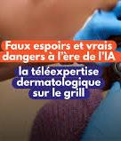
Les "Faux Espoirs" d'une IA Omnisciente
19
Aide et non diagnostic : L'IA reste une aide à la décision et non un outil de diagnostic autonome.
Faux positifs massifs : Des études montrent que l'IA signale souvent comme malignes des lésions jugées bénignes par un œil humain, générant une anxiété inutile.
Fausse sécurité : À l'inverse, une mauvaise interprétation par l'algorithme peut retarder une prise en charge vitale en rassurant faussement le patient.

Slide 20
Les "Faux Espoirs" d'une IA Omnisciente
20
Erreurs de diagnostic graves : Risque de "grossières erreurs" sur des cancers cutanés en raison d'images mal interprétées ou de mauvaise qualité.
Absence de parcours de soins : Ces outils proposent des diagnostics sans garantir de rendez-vous urgent ni d'accompagnement médical ou des soins pharmaceutiques approprié.
Enjeux éthiques et sécurité : L'émergence
de deepfakes médicaux et les risques liés à la protection des données personnelles inquiètent les professionnels.
Déshumanisation : La crainte d'une rupture de la relation professionnel de la santé -patient et d'une automatisation excessive de l'acte médical.

Slide 21
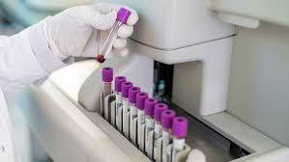
Quelques laboratoires et tests à consulter
Laboratoires et tests | Exemples
Microbiologie | Culture bactérienne Antibiogramme P.C.R. (« Polymerase chain reaction ») : (v.g.: ITSS: Syphilis, gonorrhée, chlamydia, herpès zoster, herpès simplex) Prélèvements : dermatophytes, levures
Rapports histopathologiques | À la suite de biopsie cutanée
Formule sanguine complète (F.S.C.) | Neutropénie: infection, inflammation sévère (psoriasis pustuleux généralisé) Éosophilie (dermatite atopique, gale, maladies bulleuses, lymphome) Lymphocytose : associée à certaines infections virales, infections bactériennes (TB, syphilis) Bilan martial (anémie)
Électrolytes
Tests d’allergie, épicutanés
Imagerie médicale
Fonction rénale, hépatique
Glycémie, HBA₁C, TSH
Vitamines B₁₂, C, D et PTH | DÉTECTER LES CARENCES ALIMENTAIRES

Slide 22



Évaluation de la condition physique en dermatologie
22
Environ 20% (1 patient sur 5) des raisons de consultations en pharmacie.
Importance de bien maîtriser cette activité professionnelle
Pour le patient, sa lésion cutanée a beaucoup plus d’importance que
son hypertension ou son hypercholestérolémie.
Auto-diagnostic du patient
Votre vision, ce que nous voyons (variable d’un individu à l’autre)

Slide 23

Que voyez-vous?
23

Slide 24
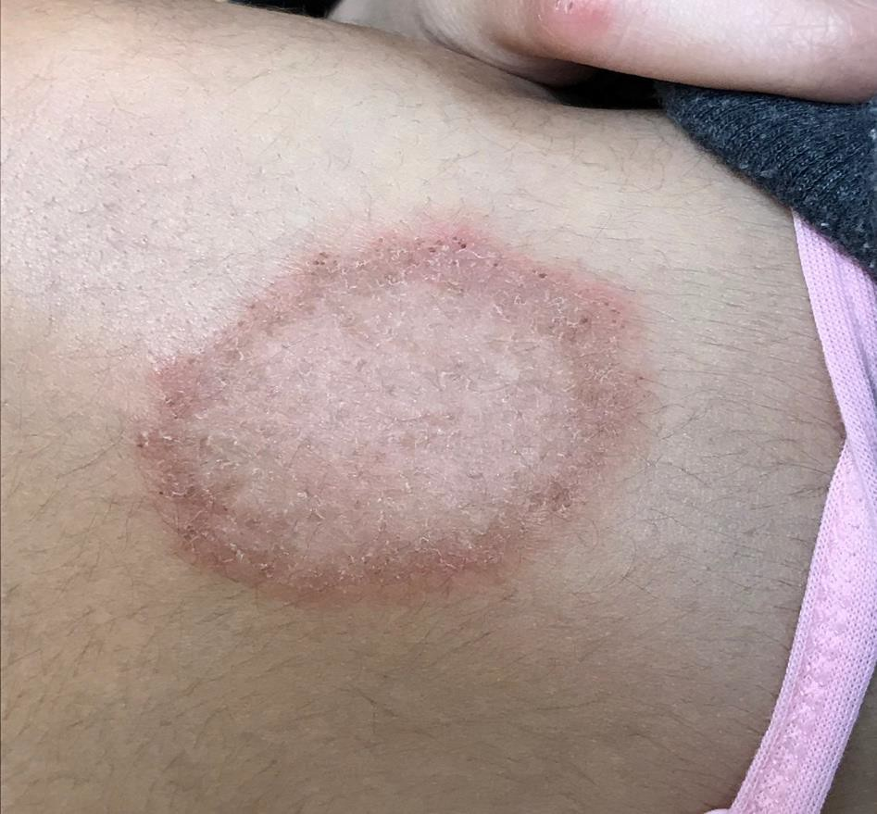
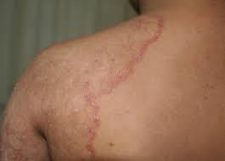
Quelle est votre impression diagnostic?
24

Slide 25
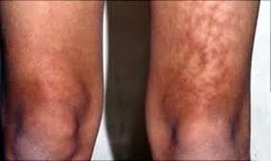
Quelle est votre impression diagnostic?
25
PHOTO : HÔPITAL UNIVERSITAIRE DE BÂLE

Slide 26
Évaluation de la condition physique en dermatologie
26
La cueillette de renseignements:
  A quel endroit (OÙ?) la peau a-t-elle été exposée (La peau est particulièrement en contact avec
le dangereux monde extérieur)
    Nickel, teintures, savon utilisé, froid, la chaleur, UV.
    Lien avec l’exposition au froid et panniculite au froid (nodules érythémateux sur les deux joues d’un bébé, nous sommes en janvier, et les parents on fait une longue promenade avec la poussette en fin de semaine).
    Étudiants en pharmacie qui a un érythème araignée sur la cuisse????
    Les ongles : mémoire des expositions passées. Lignes de Beau sur les ongles.
  Qu’avez-vous fait avec votre peau?
    Alopécie provoquée par la trichotillomanie (cuir chevelu normal), produits MVL, cosmétiques.

Slide 27
Évaluation de la condition physique en dermatologique
27
Conseil : ne regardez jamais les photos pour faire votre évaluation.
Description de la lésion, utilisez les bons termes, bonne collecte de
renseignements dans un contexte précis
Écouter votre patient
Problème avec les photos :
  Diagnostic donné peut avoir des apparences très différentes d’un patient à l’autre
  Éviter de feuilleter un atlas ou regarder sur l’internet avant de faire votre évaluation complète.

Slide 28


Évaluation de la condition physique en dermatologie
28
L’EXAMEN:
Dépistage
Piège : ne regarder que la lésion. Ne pas oublier le cuir chevelu, les ongles et les
muqueuses. Poser des questions
Description des lésions – Vocabulaire à apprendre.
Phénotypes de Fitzpatrick
L’ÉVALUATION : impression diagnostic
Lésions squameuses ou non? Érythémateuses?
Attention l’érythème = inflammation et dilatation des capillaires
Érythème : extravasation des globules rouges : pétéchies, purpuras
Distinction entre macule et papules : palpation
Lésions : mal délimitées ou bien délimitées (lésions secondaires au grattage) –
bordure présente un dégradé.

Slide 29
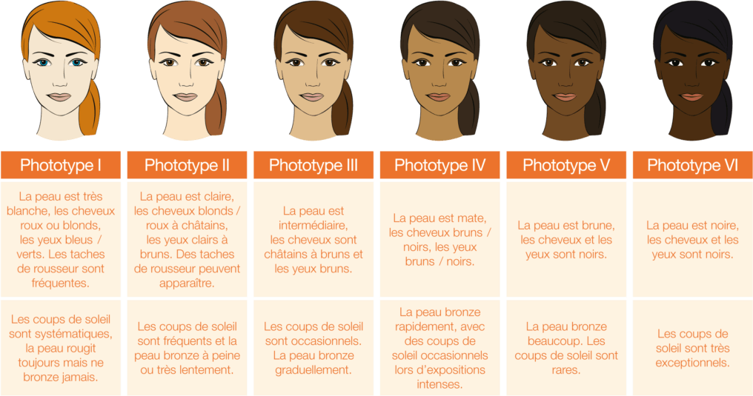
Phototypes cutanées
29

Slide 30
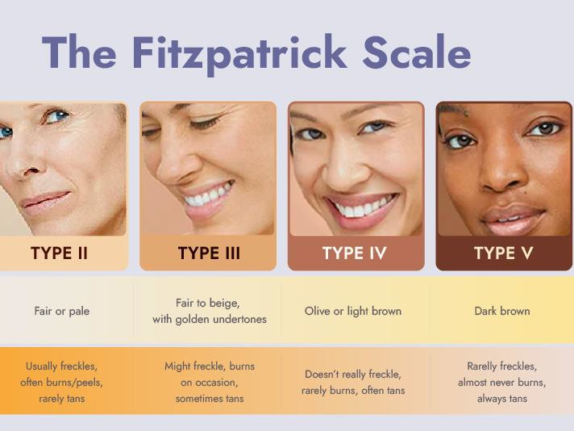
https://ww w.wwaesthetics.com/blog-posts/what-is-skin-typing-fitzpatrick-scale

Slide 31
La peau comme reflet des maladies systémiques
31
Principales catégories :
  Vasculites cutanées
  Connectivites
  Réactions médicamenteuses graves
  Atteintes métaboliques (diabète)
  Infections profondes
Limites de la prise en charge en pharmacie
Importance de l’orientation précoce

Slide 32

Les 6 drapeaux rouges dermatologiques
32
Purpura palpable
Douleur disproportionnée
Atteinte muqueuse
Ulcération atypique
Éruption fébrile
Progression rapide

Slide 33
Symptômes systémiques à rechercher
33
Fièvre
Arthralgies
Fatigue marquée
Perte de poids
Atteinte muqueuse

Slide 34
Médicaments: un élément clé
Nouveaux médicaments (<8 semaines)
Antibiotiques, AINS, anticonvulsivants
Produits de vente libre et naturels

Slide 35
Messages-clés
Lors de l’évaluation de l’état physique, il est important d’avoir une démarche rigoureuse et de faire une collecte de renseignements complète.
Il est important de considérer le contexte clinique et d’éviter de faire des associations rapides (symptômes – traitements).
Ne pas oublier l’évaluation de l’état de la condition mentale du patient.

Slide 36
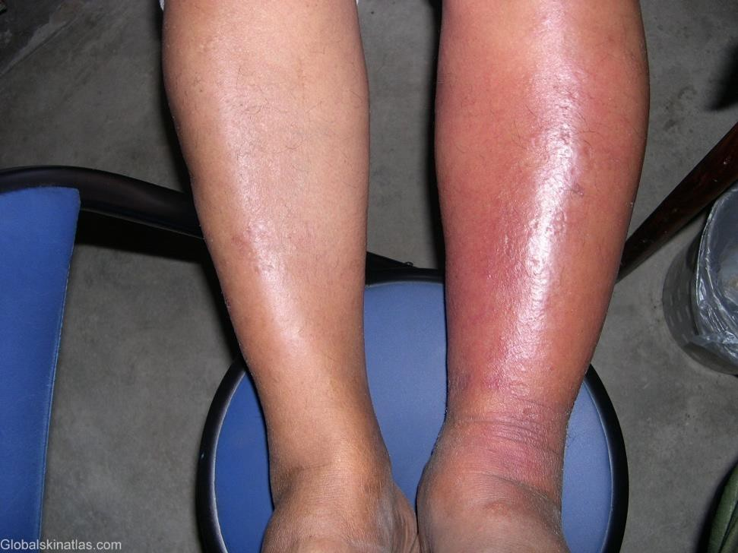
Vignette clinique #1
36
Femme de 57 ans, consulte pour une plaque érythémateuse suintante au tibia gauche depuis 3 jours.
Elle dit :
« J’ai pris de l’ibuprofène, ça m’aide un peu, mais
ça empire visuellement. »
ATCD
Diabète type 2
Insuffisance veineuse
Arthrose
Médication
Ibuprofène 400 mg TID depuis 5 jours (MVL)

Slide 37
Examen physique
37
Plaque érythémateuse mal délimitée
Suintement
Croûtes jaunâtres
Douleur modérée
Pas de fièvre

Slide 38
Impression diagnostique
38
Dermatite inflammatoire secondairement impétiginisée
AINS :
masquent la douleur
retardent la guérison
↑ risque d’aggravation infectieuse
  Pas de signe systémique

Slide 39

Prise en charge par le pharmacien
Cesser AINS
Acétaminophène si douleur
Compresses humides transitoires
Antibiotique topique si impétiginisation localisée
Corticostéroïde topique après contrôle du suintement
Suivi 48–72 h

Slide 40

Vignette clinique #2
Mme L., 68 ans se présente en
pharmacie pour une urticaire généralisée évoluant depuis 6 semaines.
Motif de consultation
« J’ai des plaques rouges qui piquent beaucoup, ça vient et ça part, mais ça ne disparaît jamais complètement. »

Slide 41
Vignette clinique #2
Antécédents médicaux
HTA bien contrôlée Dyslipidémie
Tabagisme ancien (30 paquets-
années, cessé il y a 10 ans)
Aucun antécédent allergique connu
Aucun épisode d’urticaire antérieur
Médication actuelle
Amlodipine 5 mg die Rosuvastatine 10 mg HS Cétirizine 10 mg die (depuis 4
semaines, inefficace)
Rupatadine 20 mg die ajoutée par
MD (aucune amélioration

Slide 42
Vignette clinique #2
Évaluation de l’état physique et collecte de renseignements
Analyse PQRSTU dermatologique
P : spontané, aucun déclencheur clair
Q : prurit intense, sensation de brûlure par moments
R : tronc, racines des membres, visage épargné
S : 7/10
T : chronique (> 6 semaines)
U : symptômes systémiques associés
Examen clinique
Plaques érythémateuses migratrices, mal limitées
Prurit modéré à intense
Chaque lésion dure < 24 h
Aucun angio-œdème
Pas de dermographisme marqué
État général altéré

Slide 43
Drapeaux rouges - signaux d’alarme
Impressions diagnostiques
Drapeaux rouges identifiés
Urticaire chronique réfractaire aux antihistaminiques
Début après 65 ans
Perte de poids involontaire (–6 kg en 3 mois)
Fatigue marquée
Sueurs nocturnes occasionnelles
Absence d’antécédents atopiques
Très atypique pour une urticaire chronique idiopathique
Hypothèses diagnostiques
Causes fréquentes (moins probables ici)
Urticaire chronique spontanée
Médicamenteuse (peu probable)
Auto-immune (possible mais incomplet)
Causes à ne pas manquer
Urticaire paranéoplasique
Hémopathies malignes (lymphome,
leucémie)
Tumeurs solides (poumon, GI, sein)

Slide 44
Approche pratique
Ce que le pharmacien fait :
Reconnaît une présentation atypique
Évite l’escalade inutile (ex. quadrapler H1 sans réévaluer) Documente les signes systémiques
Oriente rapidement et clairement au médecin
Exemple de note de référence
« Urticaire chronique > 6 semaines, réfractaire aux H1, associée à perte de poids et fatigue. Suspicion de cause systémique/paranéoplasique.

Slide 45

Messages clés
Lymphome non hodgkinien à grandes cellules B
Urticaire paranéoplasique comme manifestation inaugurale Disparition complète de l’urticaire après chimiothérapie
Messages clés pour la pratique
Toute urticaire chronique n’est pas bénigne
L’âge + la chronicité + l’échec thérapeutique = alerte
Le pharmacien joue un rôle diagnostique crucial
Ne pas surtraiter → réévaluer

Slide 46

Vignette clinique #3
Mme R., 44 ans
Se présente en pharmacie pour une
modification rapide de son visage depuis
quelques mois.
« On me dit que j’ai l’air fatiguée, malade… j’ai
perdu mes joues. »
Antécédents médicaux
Diabète de type 2 (diagnostiqué il y a 6 ans)
Obésité (IMC initial 34) HTA bien contrôlée
Aucun antécédent dermatologique
Médication
Sémaglutide (Ozempic ) 1 mg SC
/ semaine (depuis 8 mois)
Metformine 1000 mg BID
Telmisartan 40 mg die
Perte pondérale : –18 kg en 7 mois
IMC actuel : 26

Slide 47
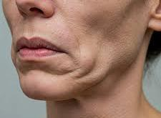
Examen du visage
Creusement marqué des sillons
nasogéniens
Perte du tissu adipeux malaire
Apparence émaciée, vieillissement
accéléré
Peau fine, moins soutenue
Pas de rash, pas d’inflammation, pas de douleur

Slide 48

Raisonnement clinique
Évolution progressive mais rapide
Corrélation temporelle avec la perte de poids Absence de signes inflammatoires ou systémiques Contexte d’agoniste GLP-1
Orientation vers une lipoatrophie faciale secondaire

Slide 49
Physiopathologie et soins complémentaires
Les agonistes GLP-1 → ↓ appétit + ↓
apport calorique
Perte de masse grasse non ciblée
Le visage est riche en tissu adipeux
superficiel
La perte rapide → déséquilibre volume / élasticité cutanée
Ce n’est pas un effet toxique
direct du médicament
Hydratation cutanée
Protection solaire
Carences alimentaires Aucun traitement topique ne
restaure la graisse perdue

Slide 50
Messages-clés
Le “visage Ozempic” est une conséquence indirecte
Plus fréquent si perte rapide > 10–15 % du poids
Le pharmacien joue un rôle central en explication et
réassurance
Toujours évaluer la balance bénéfice / qualité de vie

Slide 51
Manifestations cutanées de maladies systémiques
Dermatose | Indice clé | Maladie systémique
Dermite de stase | Bilatéral + œdème | Insuffisance veineuse
Acanthosis nigricans | Peau veloutée foncée | Insulinorésistance
Xanthélasmas | Plaques jaunâtres | Dyslipidémie
Prurit sans rash | Peau normale | IRC / cholestase
Nécrobiose lipoïdique | Plaques jaunâtres tibiales | Diabète

Slide 52
Perles cliniques
Le raisonnement avant le produit La crème n’est jamais le point de départ.
Les 5 questions obligatoires
Depuis quand ? (aigu vs chronique)
Où ? (localisation + symétrie)
Ça fait quoi ? (prurit, douleur, brûlure)
Terrain ? (âge, diabète, IRC, IC, cancer)
Déjà essayé ? (échec = signal)

Slide 53
Perles cliniques
Reconnaître les patrons dangereux Patrons à haut risque
Rougeur bilatérale des jambes → dermite de stase
Prurit sans rash → maladie systémique
Plaques chroniques atypiques → dermatose systémique Urticaire > 6 semaines → pas allergique
La symétrie et la durée sauvent des erreurs

Slide 54
Perles cliniques
Drapeaux rouges (NE PAS TRAITER) Orientation médicale recommandée
Prurit généralisé sans lésions
Urticaire chronique réfractaire
Plaques violacées, jaunâtres ou atrophiques
Atteinte faciale inhabituelle
Signes systémiques (fatigue, perte de poids)
Enfant < 2 ans ou personne très âgée

Slide 55
Ce qu’il faut ÉVITER ABSOLUMENT
Antibiotiques pour rougeur chronique
AINS si suspicion d’infection
Antifongique « au cas où »
Corticoïdes puissants prolongés
Escalader sans réévaluer
Multiplier les produits
Dire « c’est juste esthétique »
Éviter : Diphenhydramine, Antibiotiques topiques bacitracine

Slide 56
Messages-clés
Lors de l’évaluation de l’état physique, il est important d’avoir une démarche rigoureuse et de faire une collecte de renseignements complète.
Il est important de considérer le contexte clinique et d’éviter de
faire des associations rapides (symptômes – traitements).
Ne pas oublier l’évaluation de l’état de la condition mentale du
patient.e

Slide 57

N’oubliez jamais Nous traitons des patient.es Priorité : Soins aux patients
57

Slide 58

QUESTIONS

Slide 59

Quelques sites pertinents et utiles
59
Mélanome : Cancer Care Ontario https://www.cancercareontario.ca/en/search?nav-search=melanoma&sort_by=field_universal_date&f[0]=field_type_of_ contents:1406
Guides cliniques de l’American Academy of Dermatology https://www.aad.org/member/clinical-quality/guidelines
Dermanet
https://dermnetnz.org/
Dermaweb https://www.dermaweb.com/fr

Slide 60
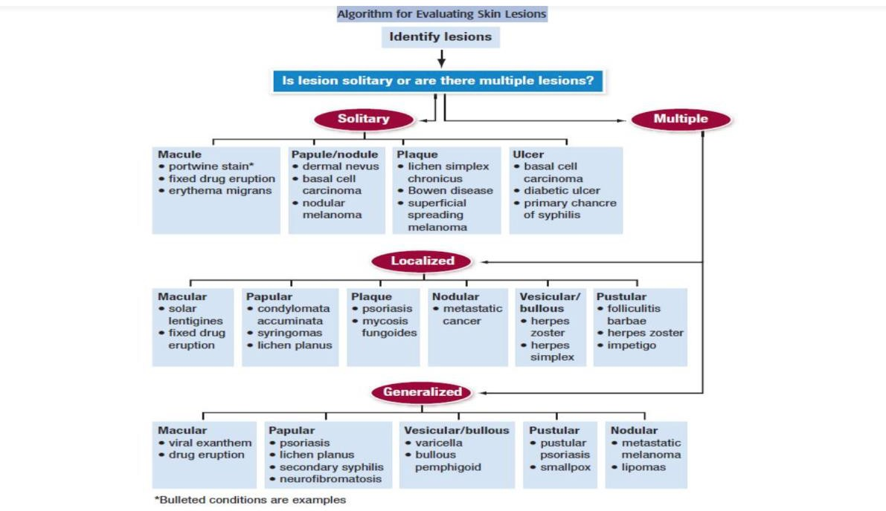
Évaluation des lésions cutanées
Tiré Fitzpatrick’s Color Atlas and Synopsis of Clinical Dermatology, 9e 2023.
Arturo P. Saavedra, Ellen K. Roh, Anar Mikailov

Slide 61
Érythème des membres inférieurs
Affections | Caractéristiques
Érysipèle | Variante superficielle de la cellulite (S. pyogenes)
Fasciite nécrosante | Nécrose rapidement et progressive du tissu adipeux sous-cutané et du fascia. Érythème, chaleur, œdème et douleur exquise hors de proportion avec fièvre et atteinte de l’état général
Dermite de stase | Insuffisance veineuse chronique Érythème et squames bilatéraux (prurit)
Thrombophlébite profonde | Thrombose veineuse Érythème, douleur, chaleur et œdème unilatéral Plusieurs facteurs prédisposants (immobilisation, chirurgie, cancer)
Dermite de contact | Œdème souvent prurigineux, non douloureux et afébrile. Présence de bulles. Zone atteinte très bien délimitée et correspond à l’endroit où il y a eu contact.

Slide 62
Références
62
1.
https://fr.dreamstime.com/types-l%C3%A9sions-cutan%C3%A9es-dermatologie-primaires-secondaires-l%C3%A9sion-
cutan%C3%A9e-kyste-fissure-macule-nodule-papule-polype-image242126997
Fitzpatrick’s Color Atlas and Synopsis of Clinical Dermatology, 9e 2023. Arturo P. Saavedra, Ellen K. Roh, Anar Mikailov
Guide d’exercice : Les activités professionnelles du pharmacien (OPQ- 2020) https://www.opq.org/wp-
content/uploads/2020/12/Guide_exercice_nouv_act_16dec2020.pdf
Audet N. Votre guide Santé-Info, Comment réagir aux symptômes et traumatismes, Chapitre 2, peau ; Guy St-Jean éditeur ; 2012 ; 36-68.
2.
3.
4.

Slide 63
Références
63
Kaya G., Piguet V., Démarche diagnostique en dermatologie: à partir de cas cliniques. Rev Med Suisse 2007; 3: 1094-9
Pathak GN., Chandy RJ., Shah R., Feldman SR., The Pharmacist’s role in dermatology : Patient medication adherence. J Dermatol. 2023; 50: 1099-1107.
Vera C. Iglesias-Girard L. Quand la peau fournit une bulle d’informations. Le médecin du Québec, 2019: 54-23-28.
Cao K. GLP-1 RAs and skin health: exploring dermatologic side effects and therapeutic interventions. Preprints. 2025;202506.1838. doi:10.20944/preprints202506.1838.v1.
Mozaffarian D, Agarwal M, Aggarwal M, Alexander L, Apovian CM, Bindlish S, et al. Nutritional priorities to support GLP-1 therapy for obesity: a joint advisory from the American College of Lifestyle Medicine, the American Society for Nutrition, the Obesity Medicine Association, and the Obesity Society. Am J Lifestyle Med. 2025. doi:10.1177/15598276251344827.
Burke OM, Sa B, Cespedes DA, Tosti A. Dermatologic implications of glucagon-like peptide-1 receptor agonist medications.
Skin Appendage Disord. 2025;11:416-423. doi:10.1159/000544023.
Persson C, Eaton A, Mayrovitz HN. A closer look at the dermatological profile of GLP-1 agonists. Diseases. 2025;13:127. doi:10.3390/diseases13050127.
Patino W, Thomas A, Jain S, Del Rosso JQ, Issa NT. A review of glucagon-like peptide-1 in dermatology. J Clin Aesthet Dermatol. 2025;18(3):42-50.

Slide 64
Références:
13.
14.
15.
Bolognia JL, Schaffer JV, Cerroni L. Dermatology. 4th ed. Philadelphia: Elsevier; 2018.
Habif TP. Clinical Dermatology: A Color Guide to Diagnosis and Therapy. 7th ed. Philadelphia: Elsevier; 2021.
Fitzpatrick TB, Kang S, Amagai M, Bruckner AL, Enk AH, Margolis DJ, et al. Fitzpatrick's Dermatology. 9th ed. New York: McGraw-Hill; 2019.
Wolff K, Johnson RA, Saavedra AP. Fitzpatrick's Color Atlas and Synopsis of Clinical Dermatology. 9th ed. New
York: McGraw-Hill; 2019.
James WD, Elston DM, Treat JR, Rosenbach MA, Neuhaus IM. Andrews’ Diseases of the Skin: Clinical Dermatology. 14th ed. Philadelphia: Elsevier; 2020.
Gawkrodger DJ, Ardern-Jones MR. Dermatology: An Illustrated Colour Text. 7th ed. London: Elsevier; 2021. Burns T, Breathnach S, Cox N, Griffiths C. Rook’s Textbook of Dermatology. 9th ed. Oxford: Wiley-Blackwell; 2016. Tan SY, Freiman A. The dermatologic physical examination. CMAJ. 2007;176(10):1397-1401.
Usatine RP, Riojas M. Diagnosis and management of contact dermatitis. Am Fam Physician. 2010;82(3):249-255.
Kittler H, Marghoob AA, Argenziano G, Carrera C, Curiel-Lewandrowski C, Hofmann-Wellenhof R, et al.
Standardization of terminology in dermoscopy/dermatoscopy. J Am Acad Dermatol. 2016;74(6):1093-1106.
Argenziano G, Soyer HP. Dermoscopy of pigmented skin lesions—A valuable tool for early diagnosis of melanoma.
Lancet Oncol. 2001;2(7):443-449.
16.
17.
18.
19.
20.
21.
22.
23.

Slide 65
Références
Cohen PR. Paraneoplastic urticaria: a review of malignancy-associated urticaria. Clin Cosmet Investig Dermatol.
2017;10:147-155.
Kaplan AP. Chronic urticaria: pathogenesis and treatment. J Allergy Clin Immunol. 2004;114(3):465-474.
Kolkhir P, Grakhova M, Bonnekoh H, Krause K, Maurer M. Treatment of urticarial vasculitis: a systematic review. J Allergy
Clin Immunol. 2019;143(2):458-466.
Lipsker D. The Schnitzler syndrome. Orphanet J Rare Dis. 2010;5:38.
de Koning HD. Schnitzler syndrome: lessons from 281 cases. Clin Transl Allergy. 2014;4:41.
Vignon-Pennamen MD. Dermatoses paranéoplasiques. Ann Dermatol Venereol. 2012;139(4):S118-S128.
Schwartz RA. Paraneoplastic syndromes. Clin Dermatol. 1993;11(1):1-11.

Slide 66
Références
Rongioletti F, Rebora A. Paraneoplastic skin diseases. Clin Dermatol. 2001;19(3):406-412.
Greaves MW. Chronic urticaria. J Allergy Clin Immunol. 2000;105(4):664-672.
Criado PR, Criado RFJ, Maruta CW, Machado Filho CDS. Urticaria and systemic diseases: a review. Clin Rev Allergy Immunol. 2011;41(2):137-147.
Maurer M, Weller K, Bindslev-Jensen C, Giménez-Arnau A, Bousquet PJ, Bousquet J, et al. Unmet clinical needs in
chronic spontaneous urticaria. Allergy. 2011;66(3):317-330.
Curth HO. Sign of Leser-Trélat and other cutaneous paraneoplastic syndromes. Clin Dermatol. 1993;11(1):41-47.

Slide 67
Références
Stevens DL. Could nonsteroidal anti-inflammatory drugs enhance the progression of bacterial infections to toxic shock
syndrome? Clin Infect Dis. 1995;21(4):977-980.
Aronoff DM, Bloch KC. Assessing the relationship between the use of nonsteroidal anti-inflammatory drugs and necrotizing fasciitis caused by group A streptococcus. Medicine (Baltimore). 2003;82(4):225-235.
Souyri C, Olivier P, Grolleau S, Lapeyre-Mestre M, Montastruc JL. Severe necrotizing soft-tissue infections and
nonsteroidal anti-inflammatory drugs. Clin Exp Dermatol. 2008;33(3):249-255.
Mikaeloff Y, Kezouh A, Suissa S. Nonsteroidal anti-inflammatory drug use and the risk of severe skin and soft tissue complications in patients with varicella. J Infect Dis. 2008;197(10):1362-1368.
Leclerc F, Leteurtre S, Dorkenoo A, et al. Nonsteroidal anti-inflammatory drug use and severe invasive group A
streptococcal infections in children. Pediatrics. 2001;108(5):e73.

Slide 68
Références
Carapetis JR, Jacoby P, Carville K, Ang SJ, Curtis N, Andrews R. Effect of ibuprofen on the outcome of bacterial
infections in children. Clin Infect Dis. 2003;37(6):e65-e71.
Stevens DL, Bryant AE. Necrotizing soft-tissue infections. N Engl J Med. 2017;377(23):2253-2265.
Bernard P, Bedane C. Mécanismes et facteurs de risque des infections cutanées bactériennes sévères. Ann Dermatol
Venereol. 2001;128(4):407-412.
Dubos F, Hue V, Grandbastien B, et al. Bacterial skin infections and anti-inflammatory drugs in children. Arch Pediatr. 2008;15(5):760-766.
Wiese AD, Griffin MR, Stein CM, Mitchel EF, Grijalva CG. Nonsteroidal anti-inflammatory drug use and the risk of
severe skin and soft tissue infections. Clin Infect Dis. 2016;63(4):558-564.

